Slide 1

Localize Jahu
Banco de Dados Relacional,
Desenvolvimento Web II e
Engenharia de Software II
Alissa Gabriel,
Evelyn Nataly Aparecida Cassinotte,
Lara Nicoly Ronchesel Ramos,
Raissa Geovana Araujo.
1

Slide 2
Introdução
Na atualidade, em que eventos e espaços culturais tem uma grande importância para a formação de identidade e conhecimento, deve-se concluir que é essencial uma aplicação web para a divulgação destas celebrações.
2

Slide 3
Objetivo
Localize Jaú tem como intuito promover a cultura local em Jaú, tendendo a expandir a visibilidade das expressões culturais e artísticas, e por meio disso, instigar a participação da comunidade e dos interessados.
3

Slide 4
Requisitos Funcionais
Requisito | Funcionalidade
RF1 | Cadastrar Evento
RF3 | Exibir Informações do Evento
RF4 | Exibir Próximos Eventos
RF5 | Exibir Calendário de Eventos
4

Slide 5
Requisitos Não Funcionais
Requisito | Funcionalidade
RNF1 | Desempenho
RNF2 | Compatibilidade com Navegadores
RNF3 | Acessibilidade
RNF4 | Manutenibilidade
5

Slide 6
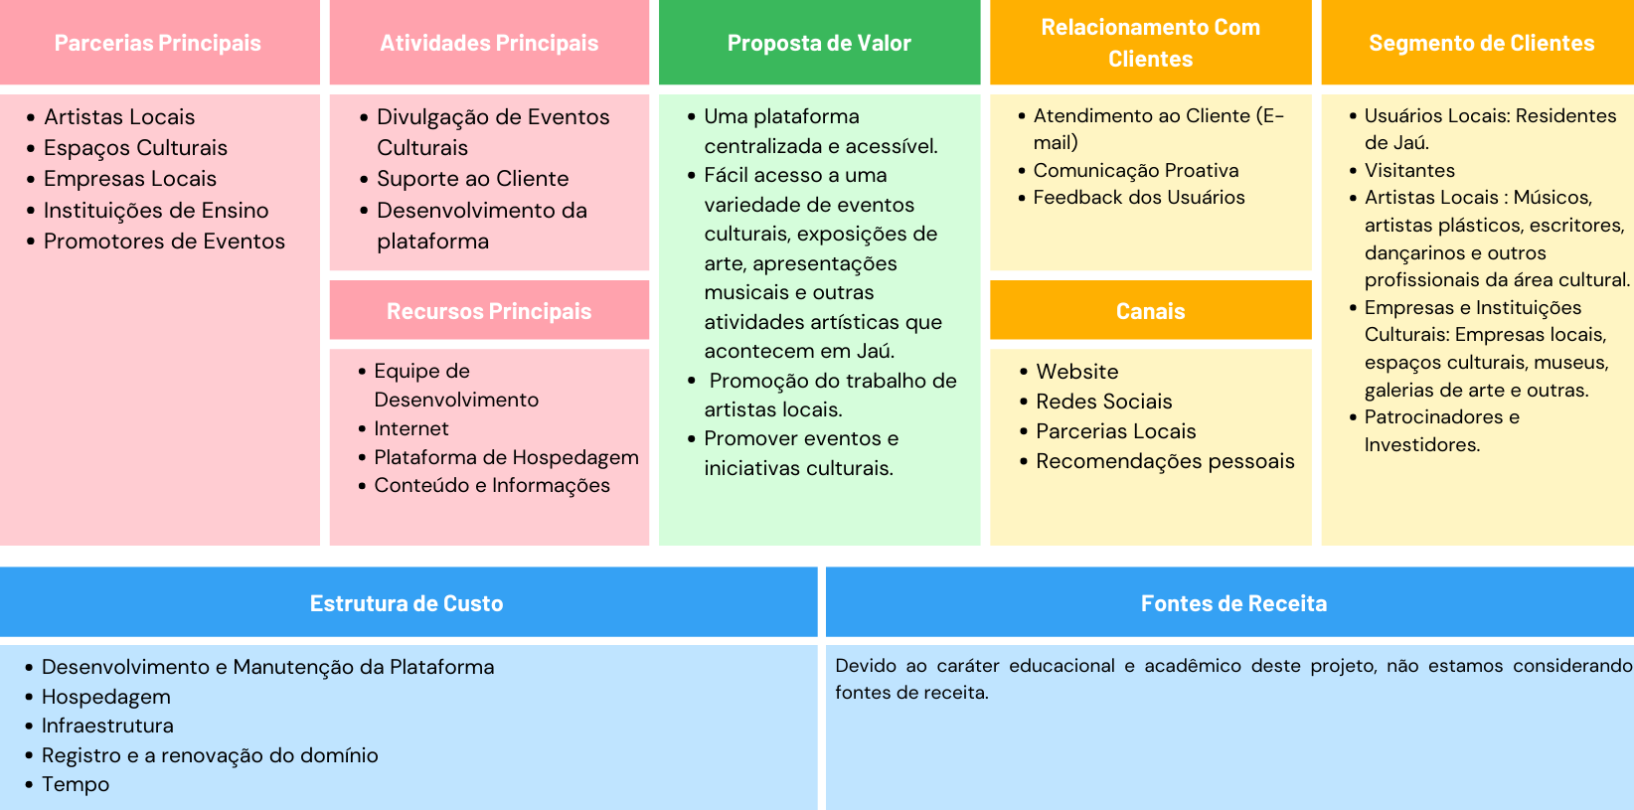
Modelo de Negócios Canvas
6

Slide 7
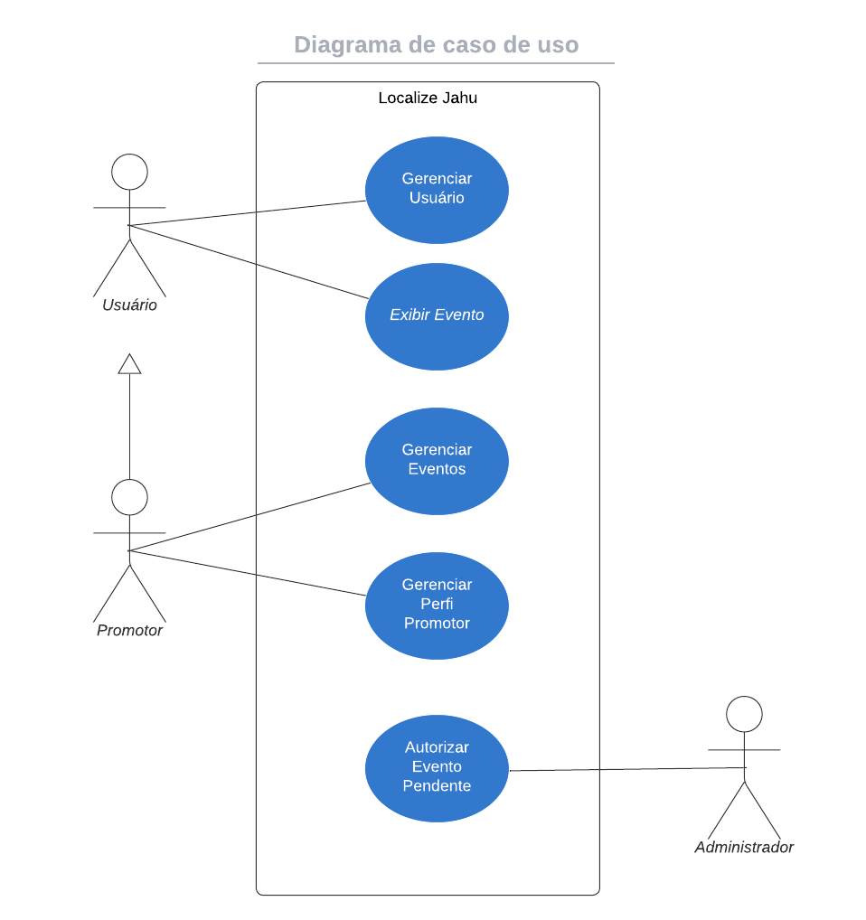
Diagrama de Casos de Uso
7

Slide 8
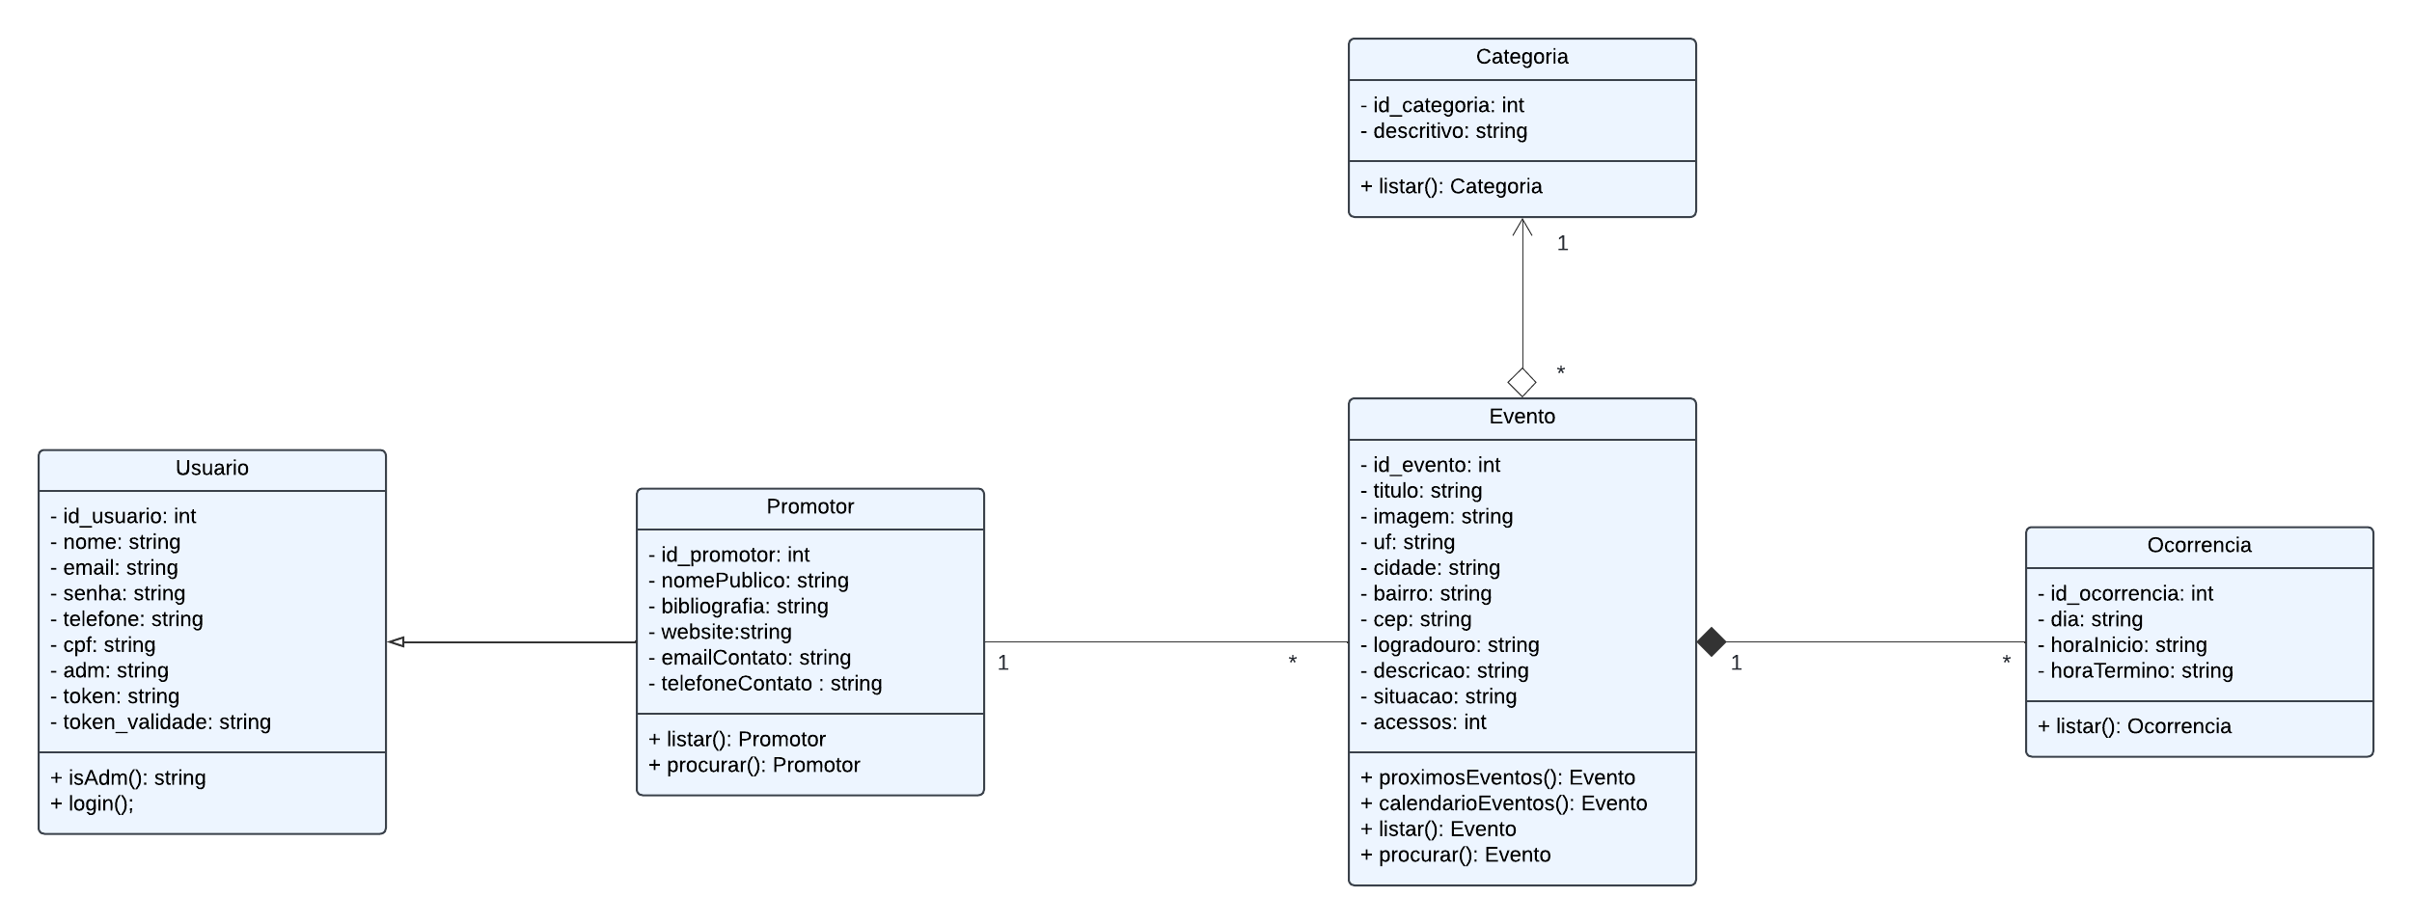
Diagrama de Classe
8

Slide 9
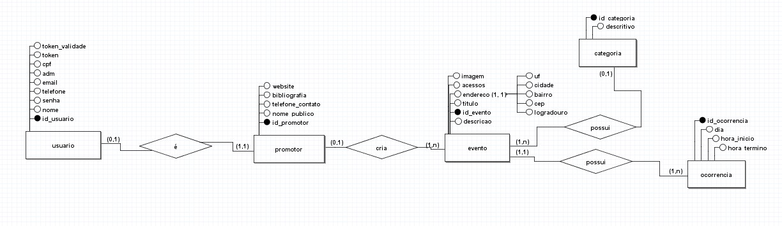
Modelo Conceitual do Banco de Dados
9

Slide 10
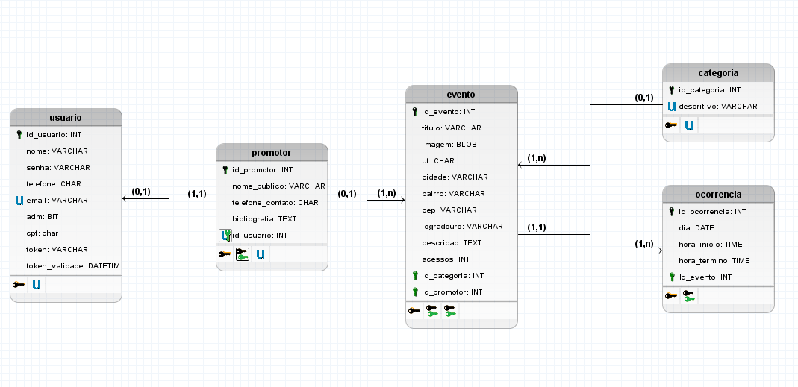
Modelo de Lógico do Dados Lógico
10

Slide 11
Estudo de Viabilidade
Viabilidade de mercado;
Viabilidade de recursos;
Viabilidade operacional.
11

Slide 12
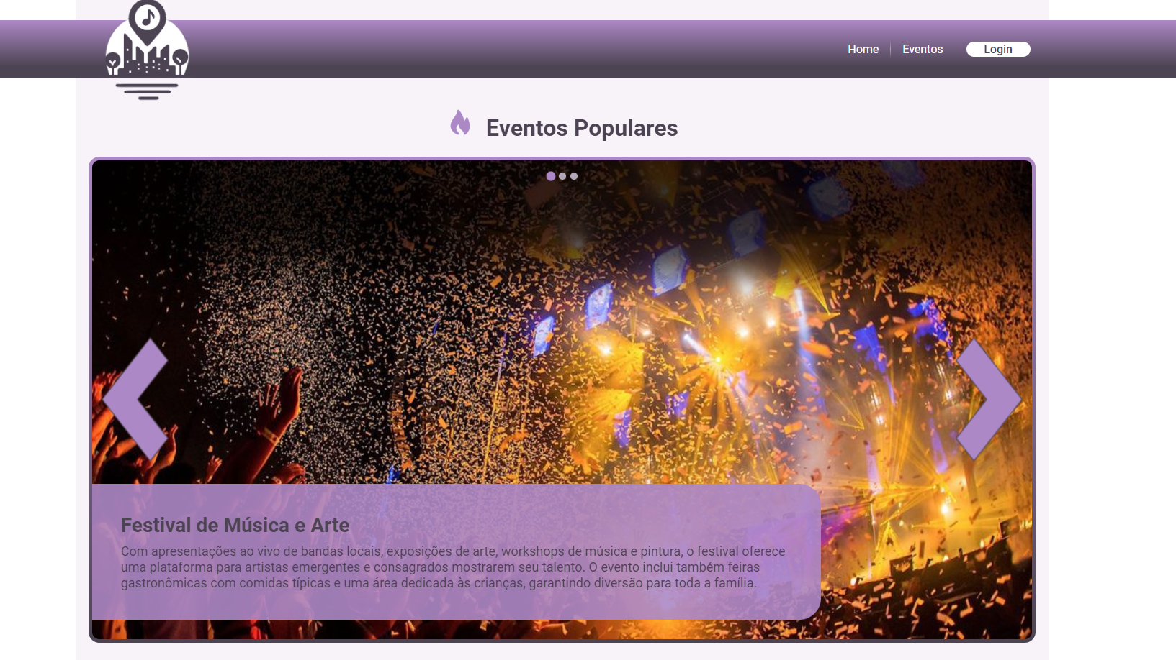
Aplicação
O processo de criação da aplicação web envolveu diversas etapas para garantir um desenvolvimento eficiente e eficaz.
Clique na imagem para acessar o repositório do GitHub
12

Slide 13
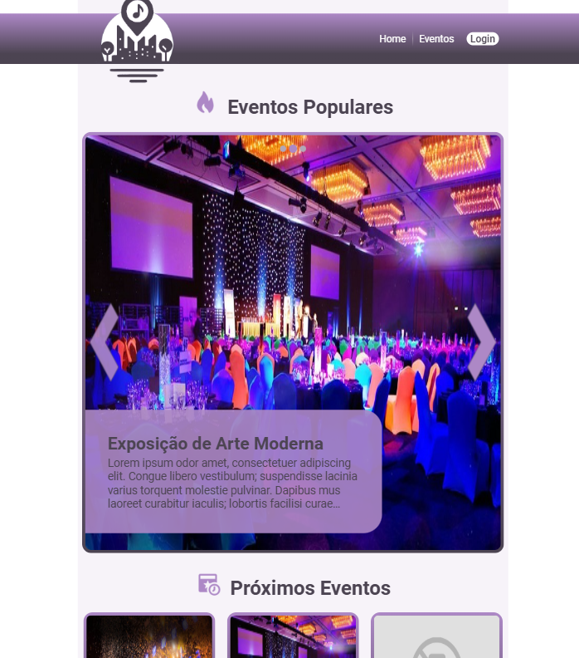
Tablet
Descubra a versatilidade e o conforto da nossa aplicação web, otimizada para tablets.
13

Slide 14
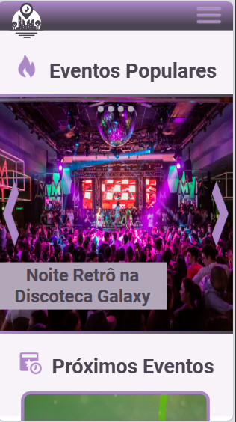
Mobile
Aproveite a experiência móvel fluida e intuitiva, projetada para se adaptar ao seu estilo de vida.
14

Slide 15
Considerações Finais
Com a Localize Jahu estamos promovendo a arte e a cultura locais, facilitando a conexão entre a comunidade e seus talentos.
15

Slide 16
Obras Consultadas
Fernando Cunha. Requisitos funcionais e não funcionais: o que são? Disponível em: https://www.mestresdaweb.com.br/tecnologias/requisitos-funcionais-e-nao-funcionais-o-que-sao. Acesso em: 29 abr. 2024.
Casa do Desenvolvedor. Requisitos funcionais e não funcionais: o que são e como identificar? Disponível em: https://blog.casadodesenvolvedor.com.br/requisitos-funcionais-e-nao-funcionais/. Acesso em: 29 abr. 2024.
Cursos PM3. Aplicação web: o que é, características, princípios e como criar. Disponível em: https://www.cursospm3.com.br/blog/aplicacao-web/. Acesso em: 29 abr. 2024.
16

Slide 17

Obrigada!
Agradecemos por explorar esta jornada conosco e esperamos que você aproveite todas as funcionalidades projetadas para enriquecer sua experiência cultural.
Fale Conosco: Evelyn Cassinotte
evelyn.cassinotte@fatec.sp.gov.br
17

